Slide 1
ESCUELA NORMAL DE EDUCACION PREESCOLAR
Licenciatura en Educación Preescolar
¿Sabías qué?
Materia: Gestión Educativa Centrada en la Mejora del Aprendizaje
Docente: Fabiola Valero Torres
Alumnas: 4°B
América Monserrath Barrozo Mata N.L. 2
Dibeth Atziri Carreón N.L. 6
Aracely Lara Hernández N.L. 14
Samara Kereny Robledo Cortés N.L. 22
Unidad II: Tipología, dimensiones, de la gestión educativa y las herramientas para mejorar la gestión: Planeación estratégica y evaluación institucional
Competencias
Integra recursos de la investigación educativa para enriquecer su práctica profesional, expresando su interés por el conocimiento, la ciencia y la mejora de la educación.
Saltillo Coahuila 31/10/22

Slide 2
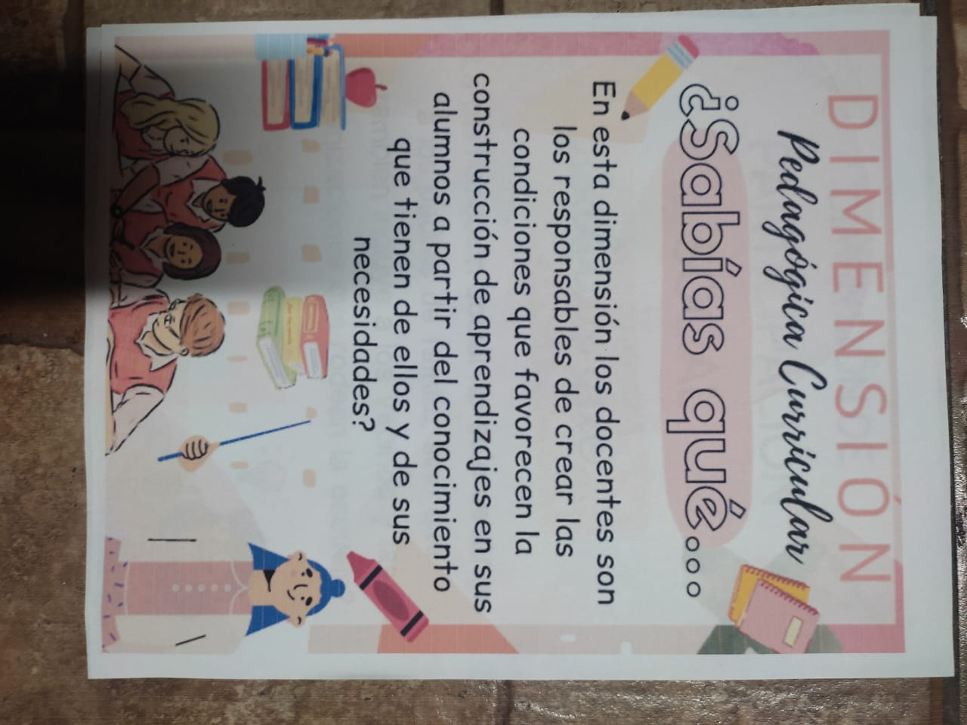

Slide 3
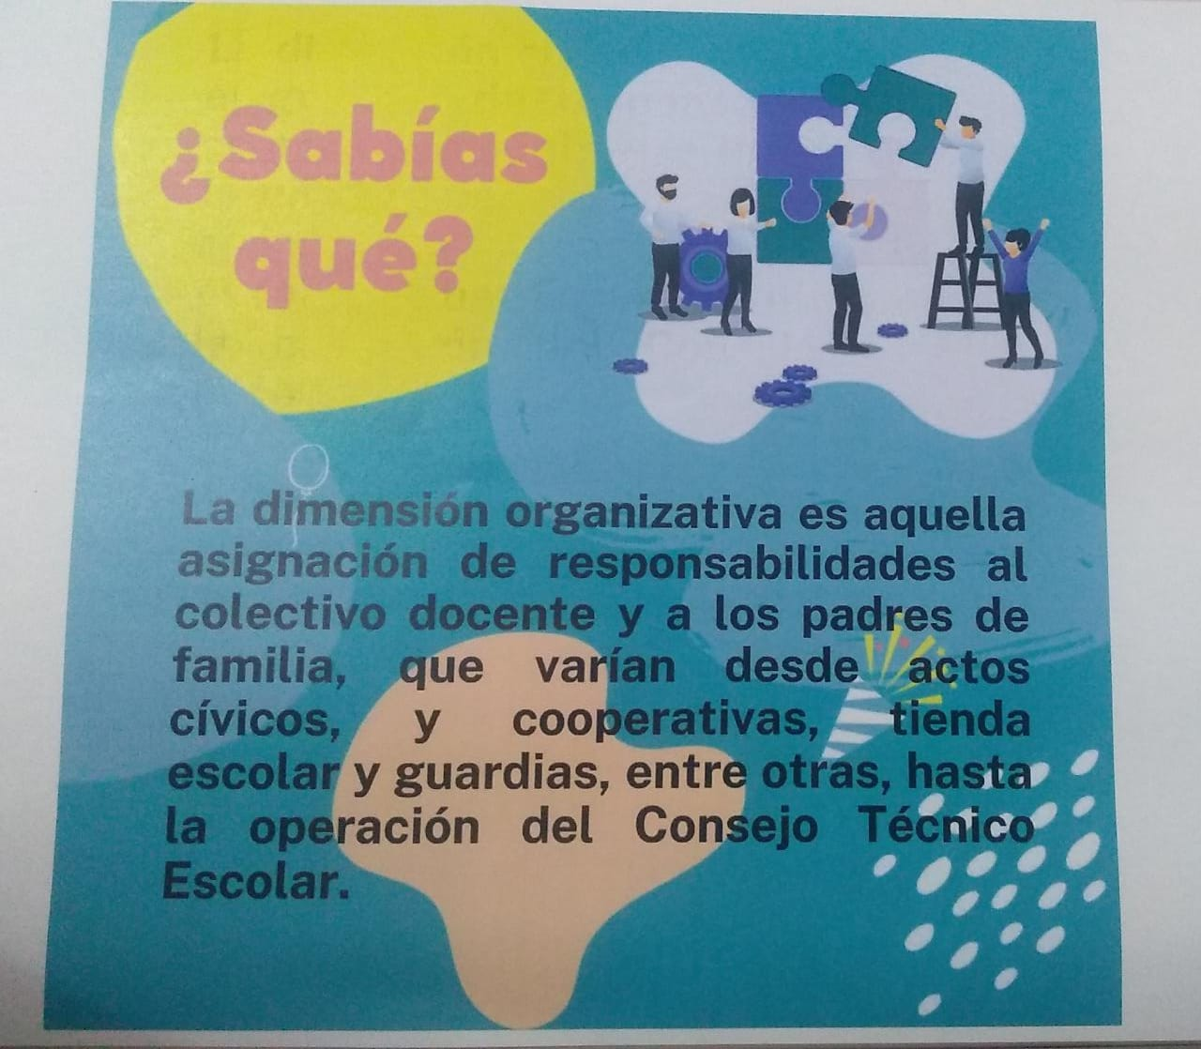
Dimensión Organizativa
Dimensión Organizativa

Slide 4
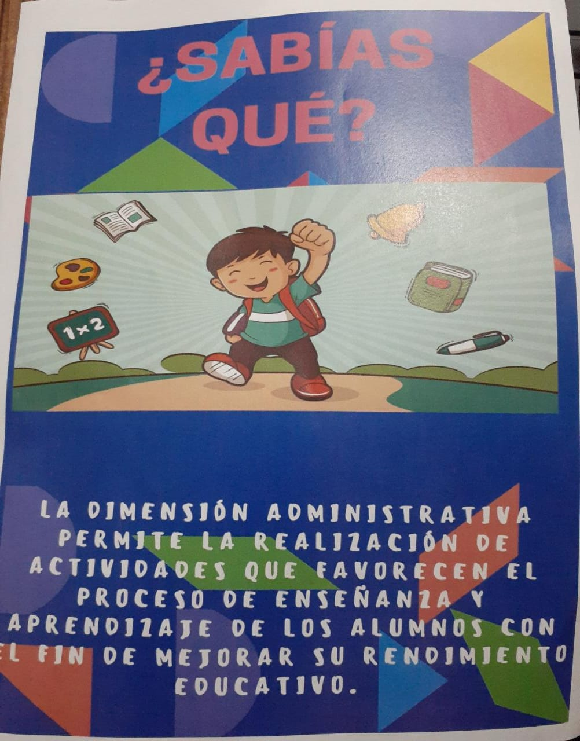
Dimensión administrativa
Dimensión administrativa

Slide 5
